Slide 1

제38강 액티비티 라이프 사이클과 오디오 재생(1)
Activity Life Cycle
오디오 재생

Slide 2

액티비티와 인텐트 응용
액티비티 생명주기
액티비티 생명주기
액티비티의 생성부터 소멸까지의 주기를 뜻함
안드로이드 응용프로그램은 화면이 작아 동시에 여러 개의 액티비티(화면)가 나올 수 없음
앞에 나오는 화면 하나만 활성화된 상태이고 나머지는 모두 비활성화된 상태로 남게 됨

Slide 3
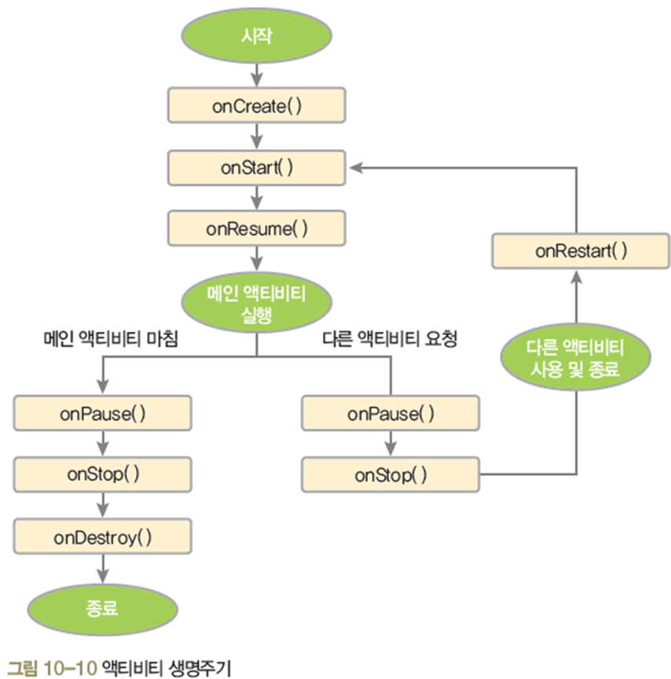
액티비티 생명주기(Activity Life Cycle)
실행 상태(resumed, running):
액티비티가 전경에 위치하고 있으며
사용자의 포커스를 가지고 있다.
일시멈춤 상태(paused):
다른 액티비티가 전경에 있으며 포커스를 가지고 있지만
현재 액티비티의 일부가 아직도 화면에서
보이고 있는 상태이다.
정지 상태(stopped):
액티비티는 배경에 위치한다.

Slide 4
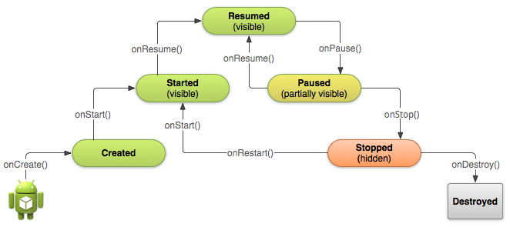
액티비티 상태

Slide 5
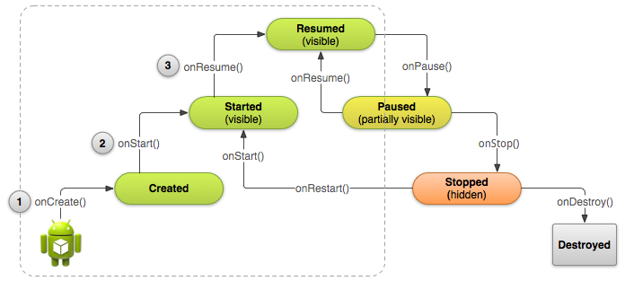
액티비티 객체 생성 단계

Slide 6
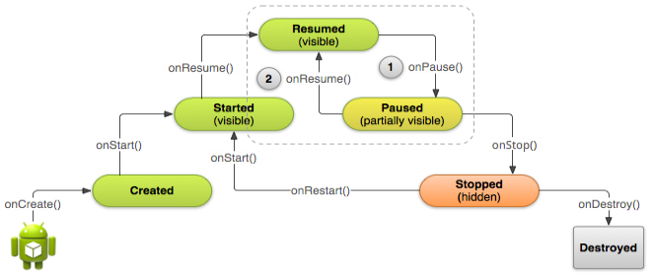
일시 멈춤 상태

Slide 7
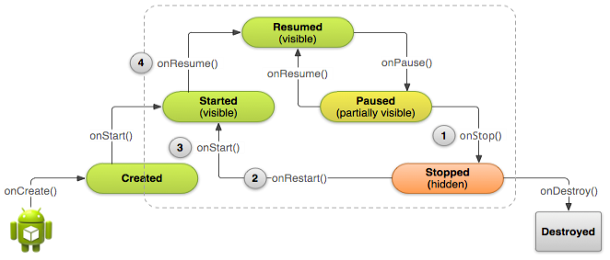
정지되었다가 다시 실행하는 경우

Slide 8
중요한 콜백 메소드
onCreate()
액티비티가 생성되면서 호출
중요한 구성요소들을 초기화
onPause()
사용자가 액티비티를 떠나고 있을 때, 이 메소드가 호출
그 동안 이루어졌던 변경사항을 저장

Slide 9
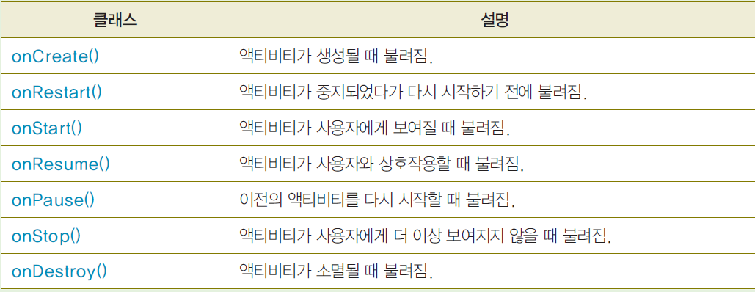
액티비티의 생명주기
하나의 액티비티가 시작되면 시스템은 onCreate(), onStart(), onResume()의 callback 메소드를 단계적으로 실행하면서 액티비티가 작동됨
그 과정에서 다른 액티비티와의 관계 또는 시스템에 의해 onPause(), onStop(), onDestroy()의 callback 메소드가 실행되면서 액티비티는 종료되거나, 사용자에 의해 다시 호출되면 그 액티비티는 작동함

Slide 10
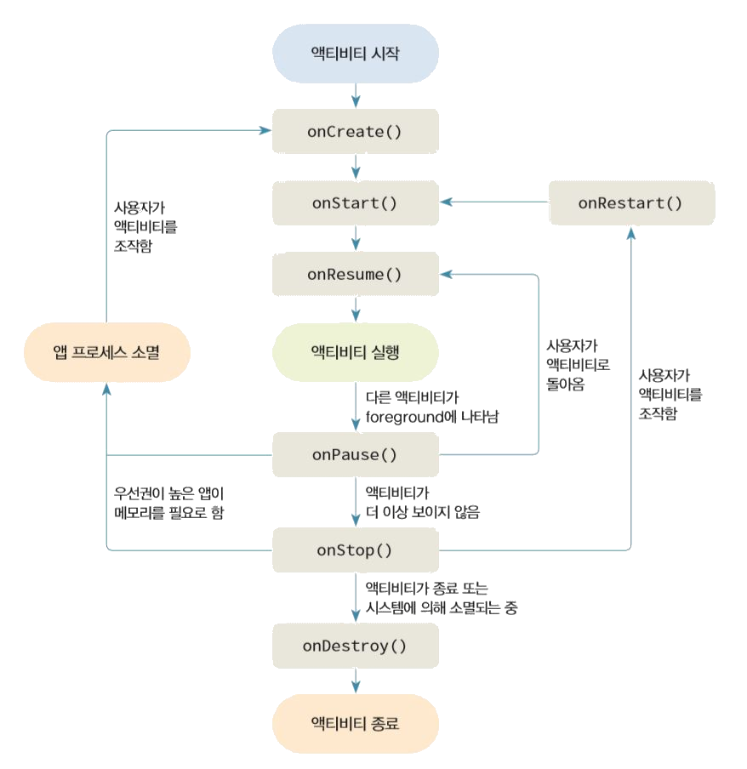
액티비티 생명주기
액티비티가 실행되는 과정

Slide 11
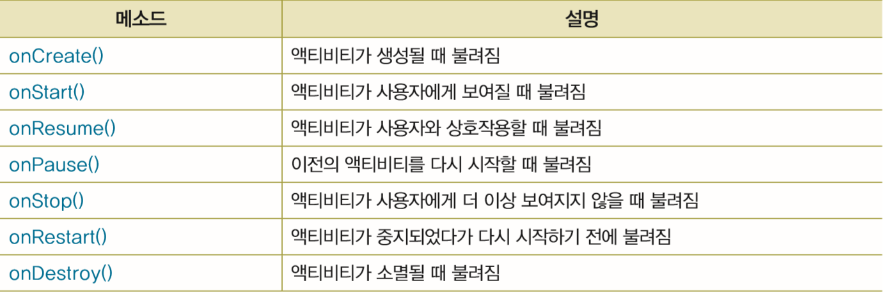
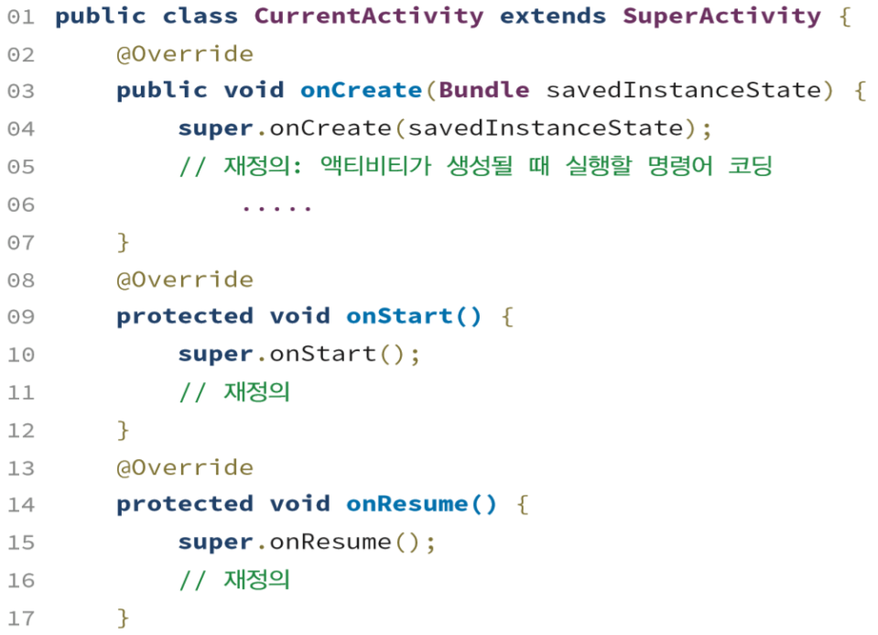

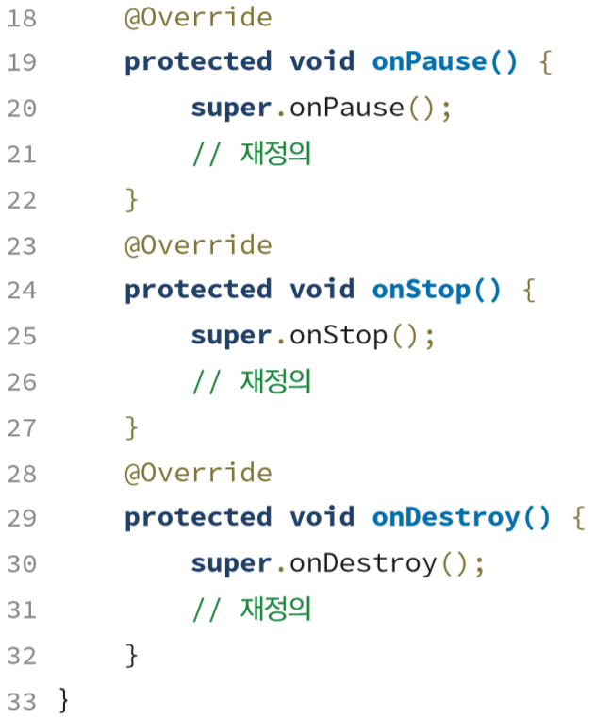
액티비티 생명주기
callback 메소드
각 callback 메소드는 상황에 따라
재정의하여 사용함

Slide 12
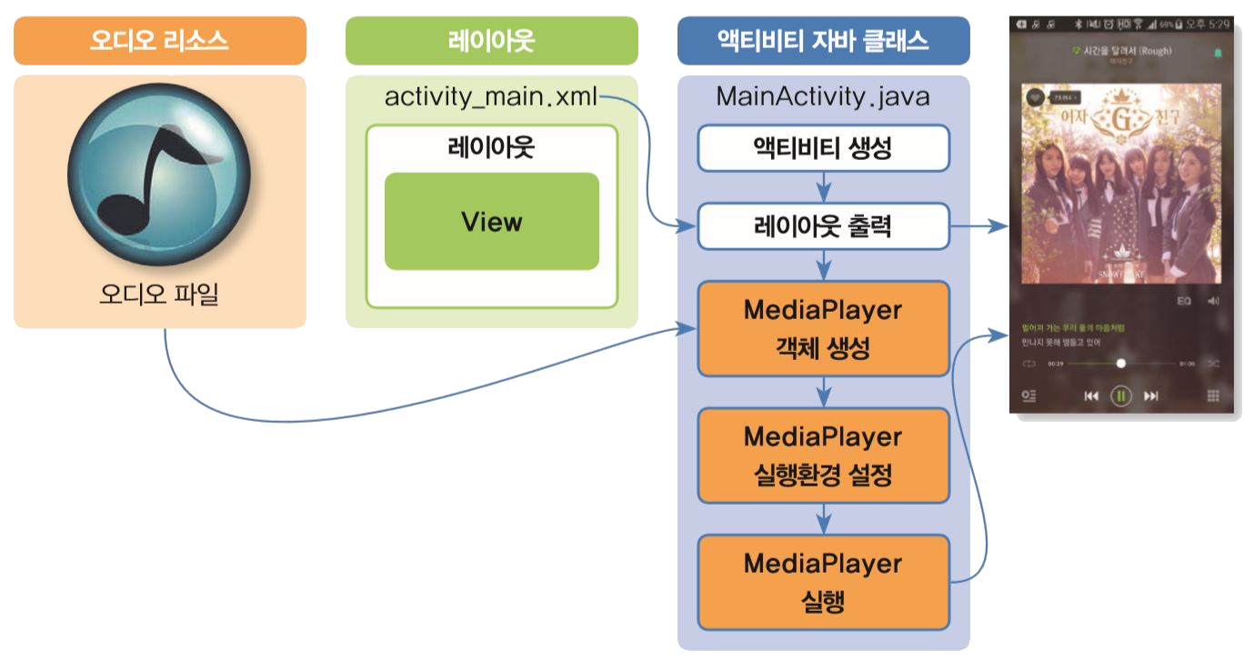
1. 오디오 실행의 기본 원리

Slide 13
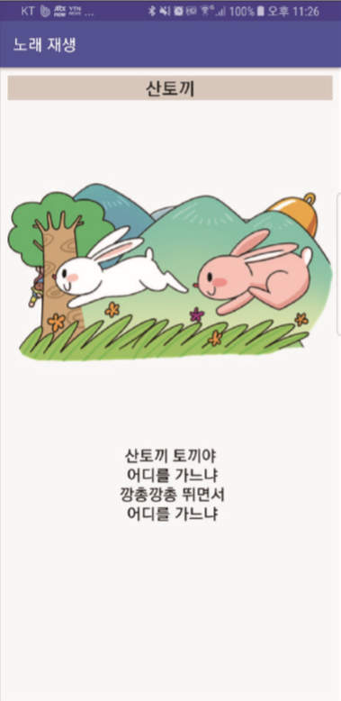
2. 프로젝트 : 미디어 플레이어를 이용한 오디오 실행
프로젝트 개요
개요 : 오디오의 자동 재생
어플리케이션 이름 : Audio
어플리케이션 라벨 : 노래 재생
실행 예시

Slide 14
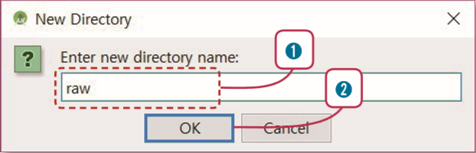
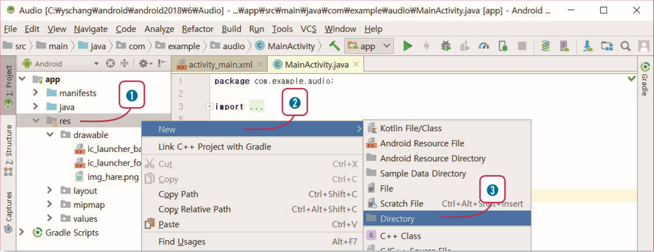
2. 프로젝트 : 미디어 플레이어를 이용한 오디오 실행
[1] 오디오 파일 추가(res/raw)
1) res 폴더를 우클릭하고 “New→Directory” 선택
2) 추가할 폴더명(raw)을 작성
3) 오디오 파일을 res/raw 폴더에 저장
※ 오디오 파일 유형 : .3gp, .mp3, .mp4, .mid, .egg, .wav 등
raw 폴더 만들기

Slide 15

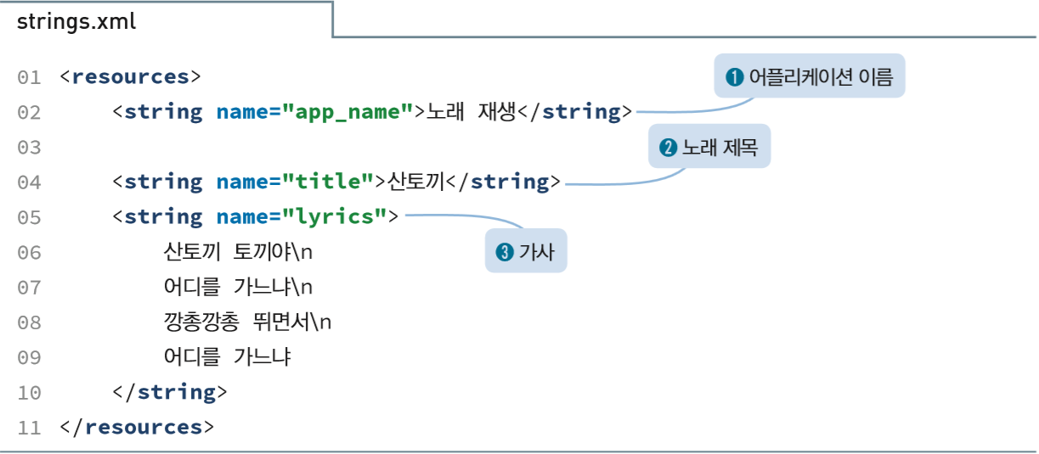
2. 프로젝트 : 미디어 플레이어를 이용한 오디오 실행
[2] 이미지 파일 추가(res/drawable)
[3] 텍스트 리소스 편집 (strings.xml)
1)“app_name”속성값에 해당하는 데이터를 수정
2) 노래 제목과 가사에 대응하는 속성값 추가(title, lyrics)
img_hare.png

Slide 16
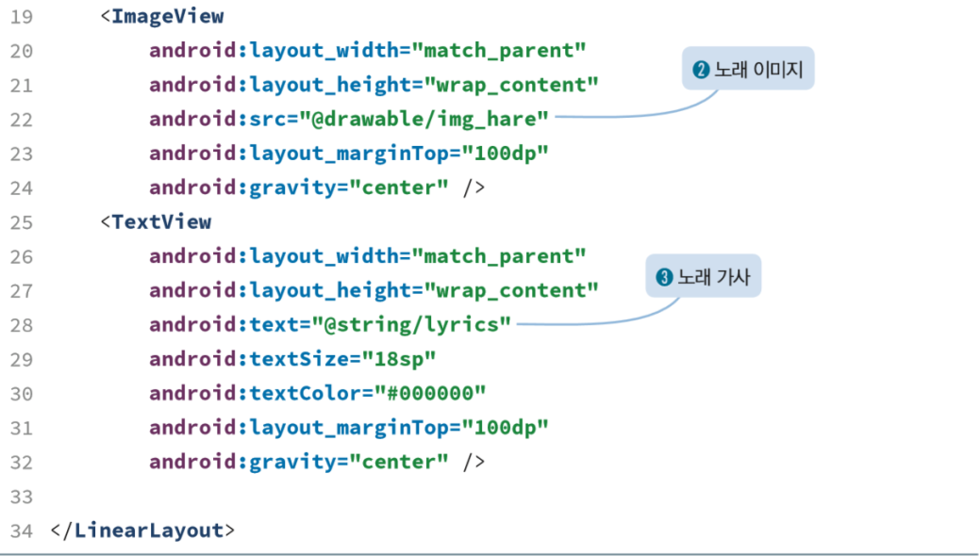
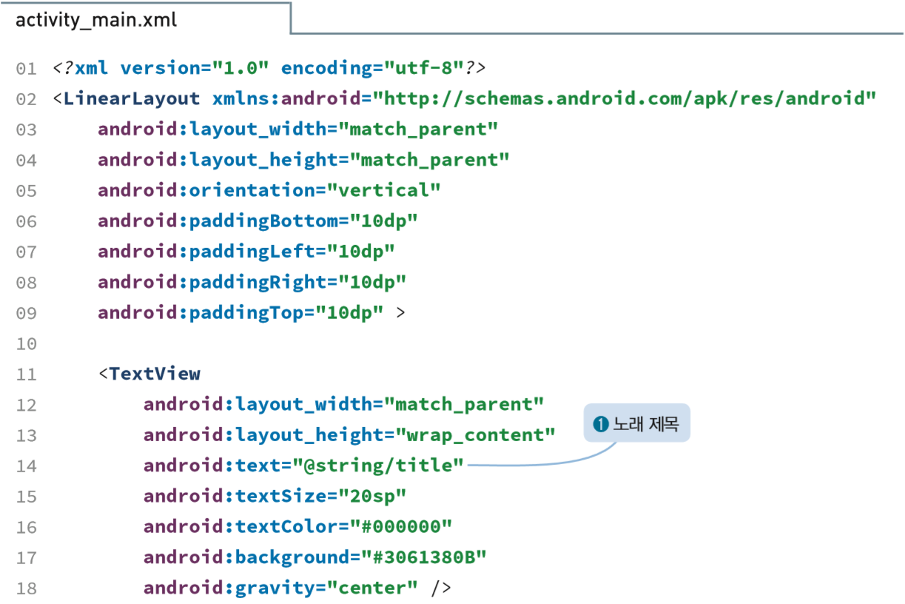
2. 프로젝트 : 미디어 플레이어를 이용한 오디오 실행
[4] 노래 배경 화면 설계
노래 제목, 노래 이미지, 가사를 수직(vertical)으로 배치하고 속성 정의
소스코드

Slide 17

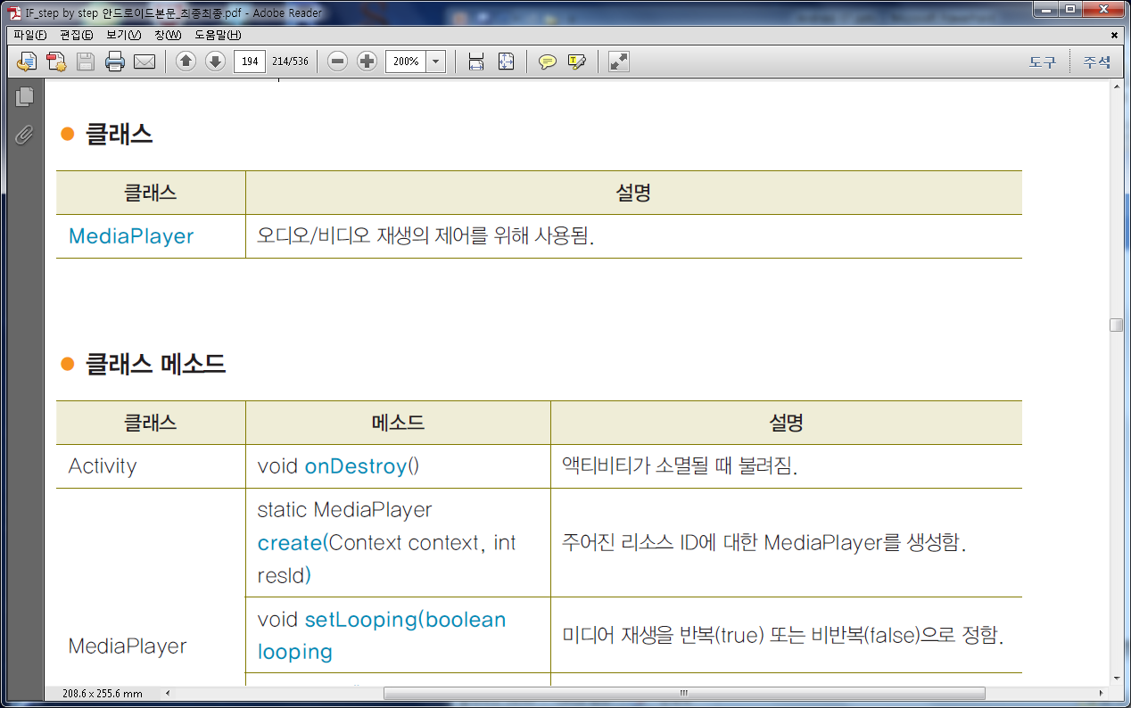
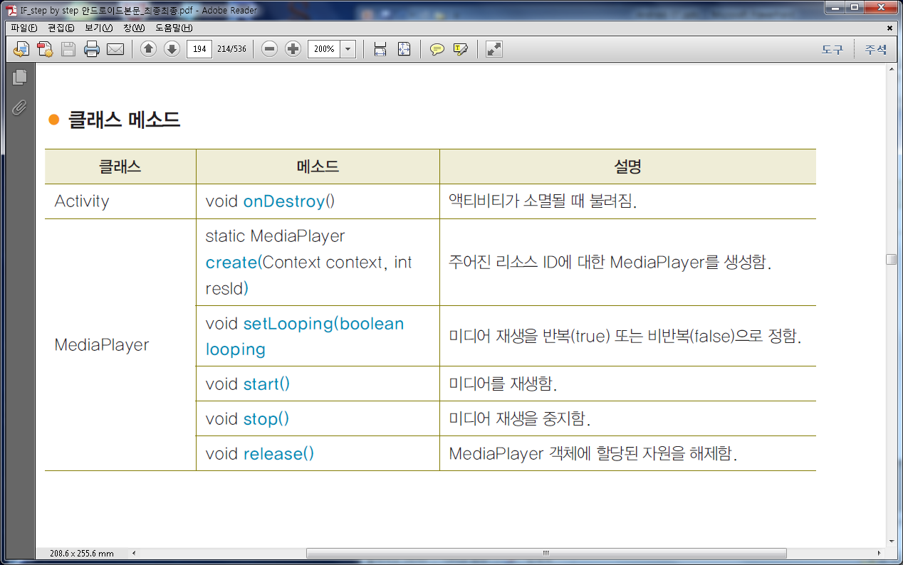

Slide 18
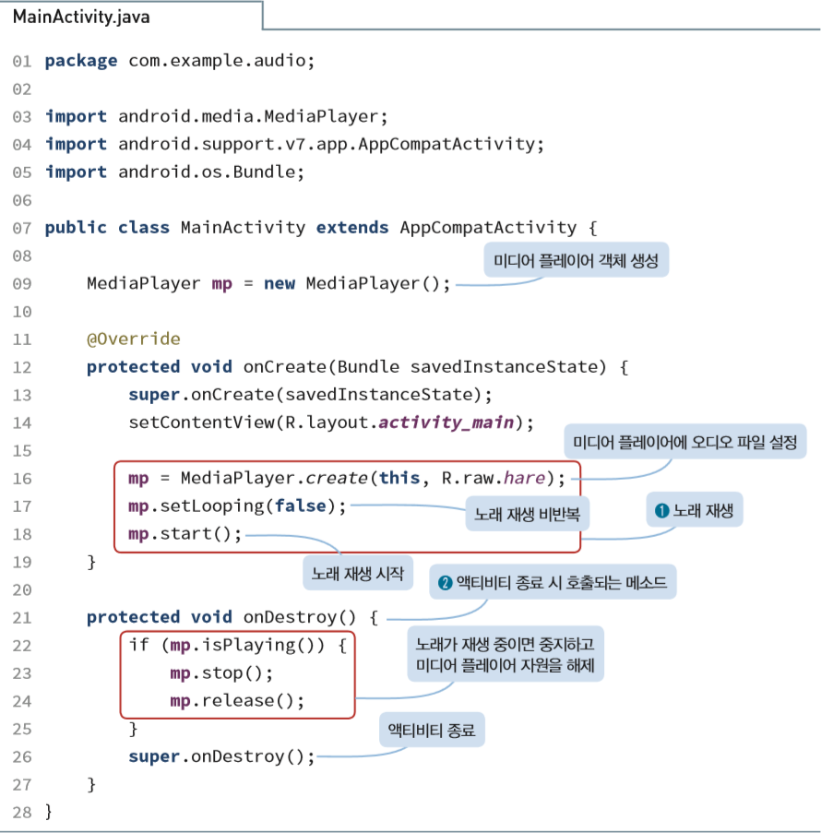
2. 프로젝트 : 미디어 플레이어를 이용한 오디오 실행
[5] 액티비티 출력

Slide 19
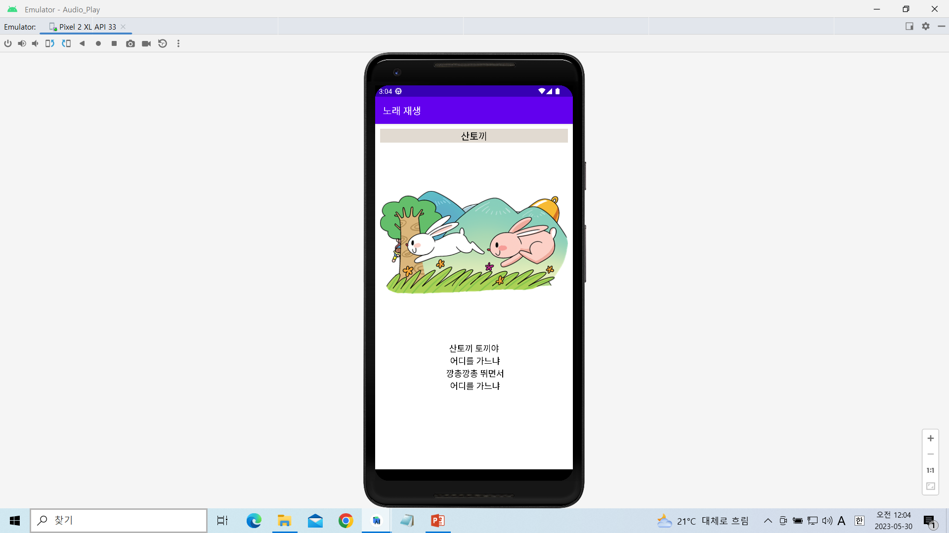
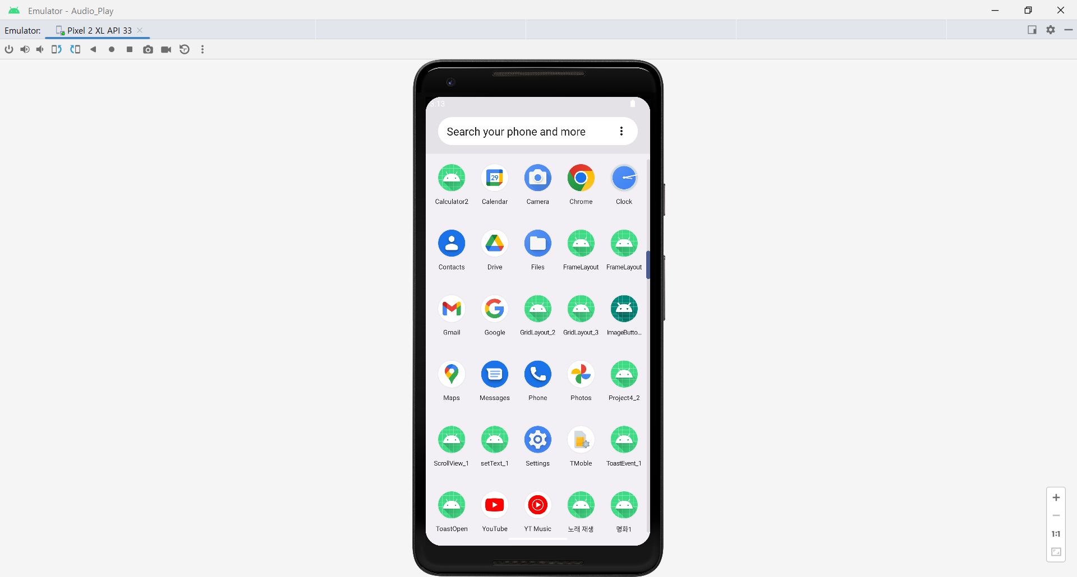
오디오 실행 프로젝트

Slide 20
파일 구성 편집
모듈 | 폴더 | 소스파일 | 편집내용
manifest |  | AndroidManifest.xml
.java | com.example.audio | MainActivity.java | .이미지와 오디오가사출력 .오디오 자동생성
res | drawable | img_hare.png | 노래배경 이미지파일 추가
 | layout | activity_main.xml | 노래 제목과 이미지 그리고 가사 출력설계 노래 재생화면 설계
 | mipmap | ic_launcher.png
 | raw | hare.mp3 | 노래 오디오 파일 추가
 | values | strings.xml | .어플리케이션 라벨 수정 .노래제목 및 가사에 대한 텍스트 리소스

Slide 21
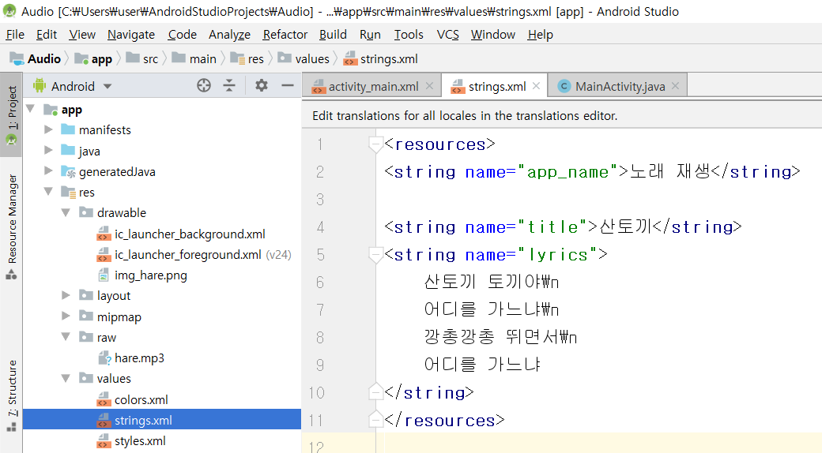
[strings.xml]
<resources>
<string name="app_name">노래 재생</string>
<string name="title">산토끼</string>
<string name="lyrics">
산토끼 토끼야\n
어디를 가느냐\n
깡총깡총 뛰면서\n
어디를 가느냐
</string>
</resources>

Slide 22
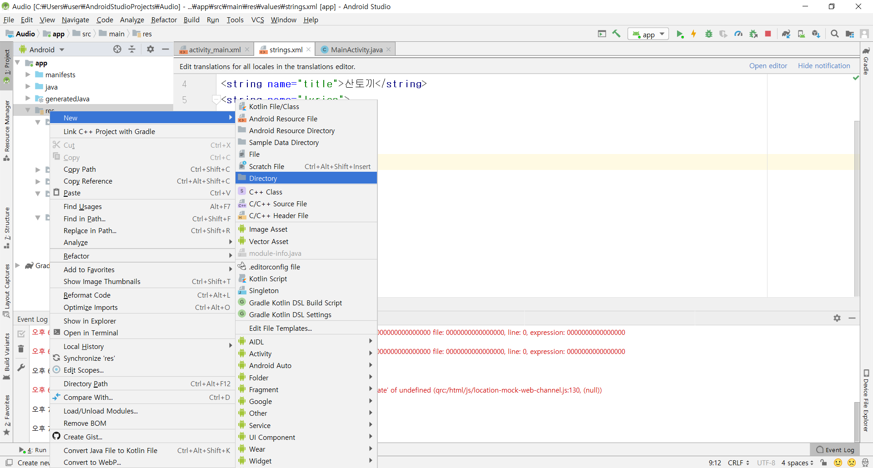
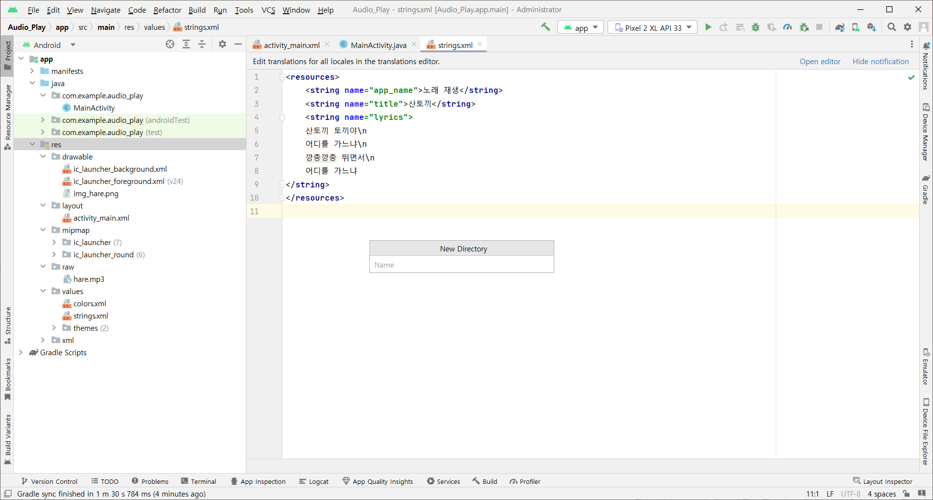
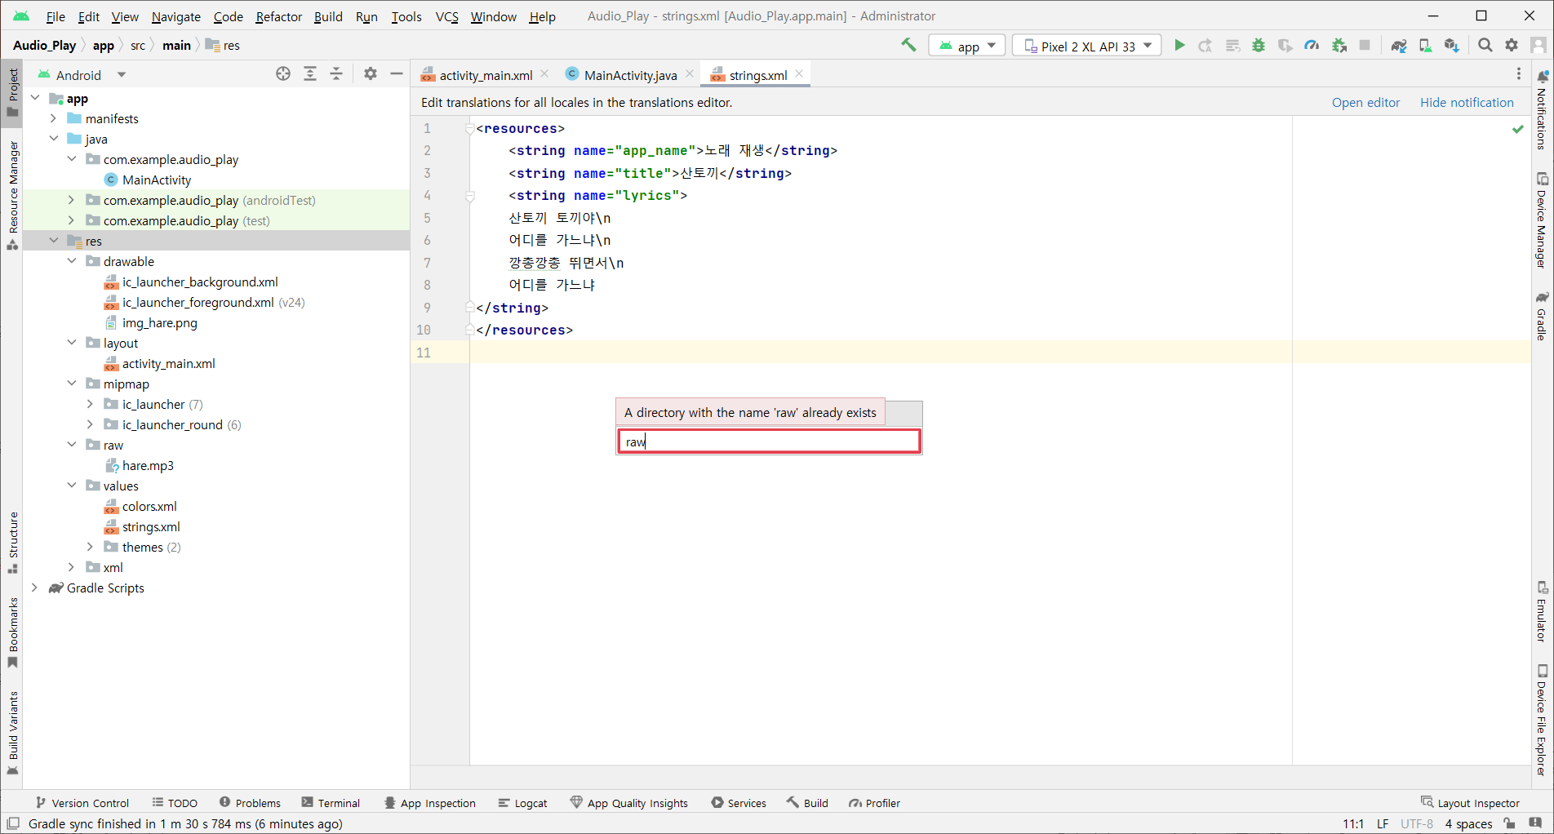
res폴더에 raw폴더를 만들고 음악파일 hare.mp3파일을 추가

Slide 23
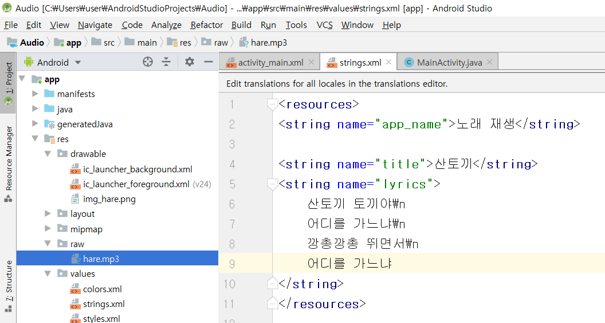

Slide 24
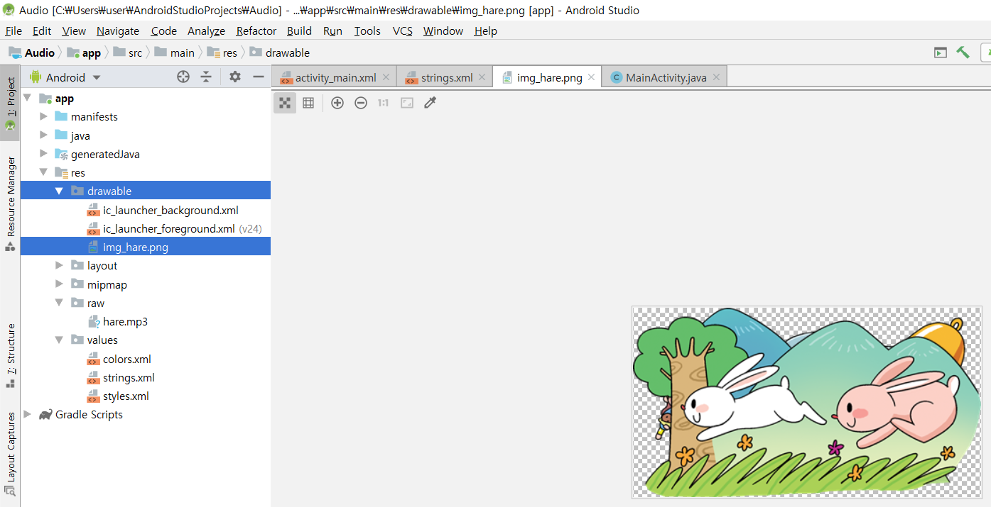
res/drawable폴더에 img_hare.png파일을 추가

Slide 25
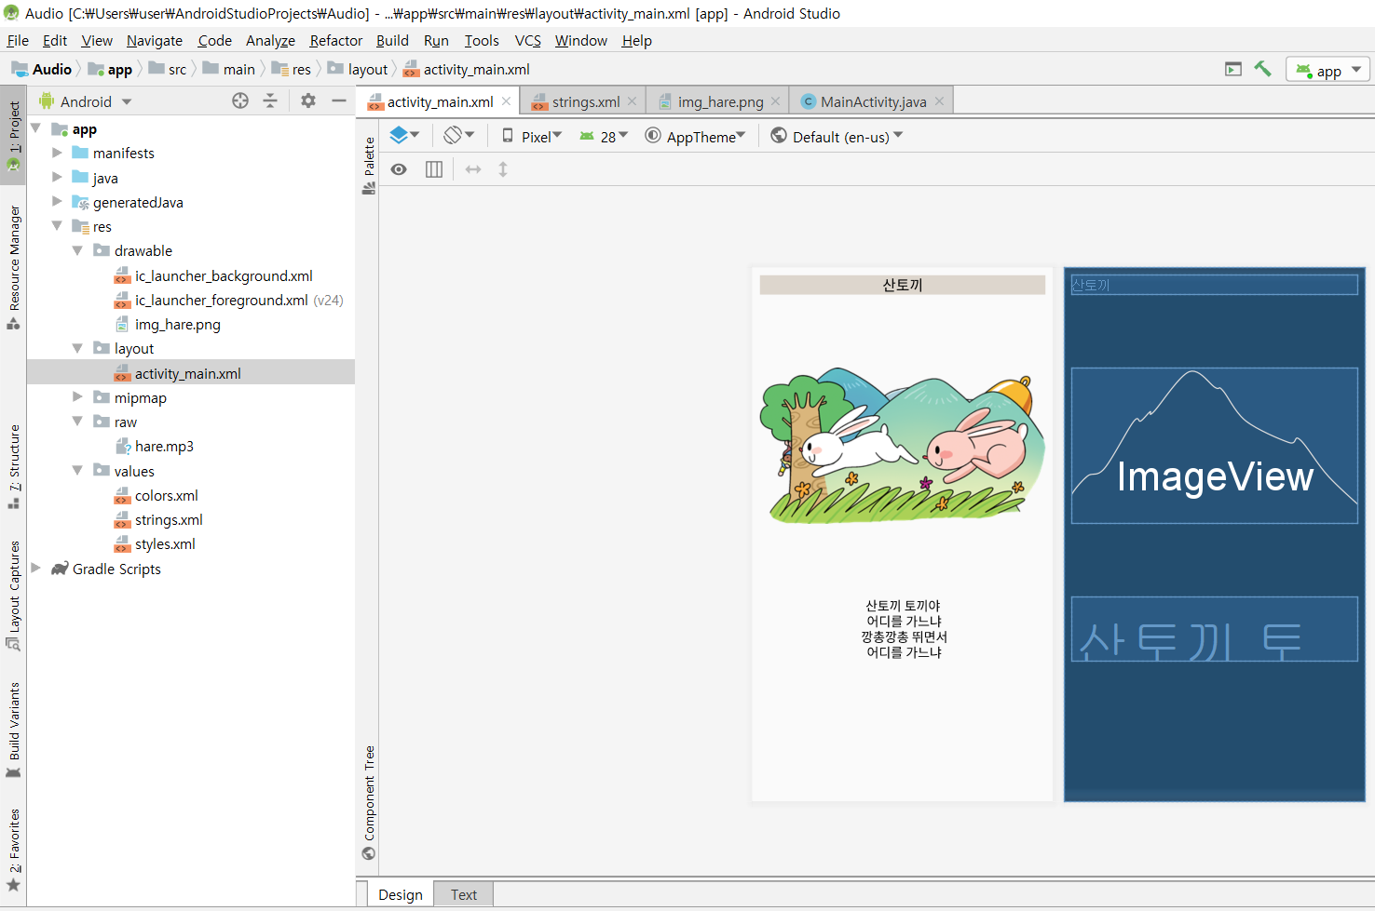
[activity_main.xml]

Slide 26
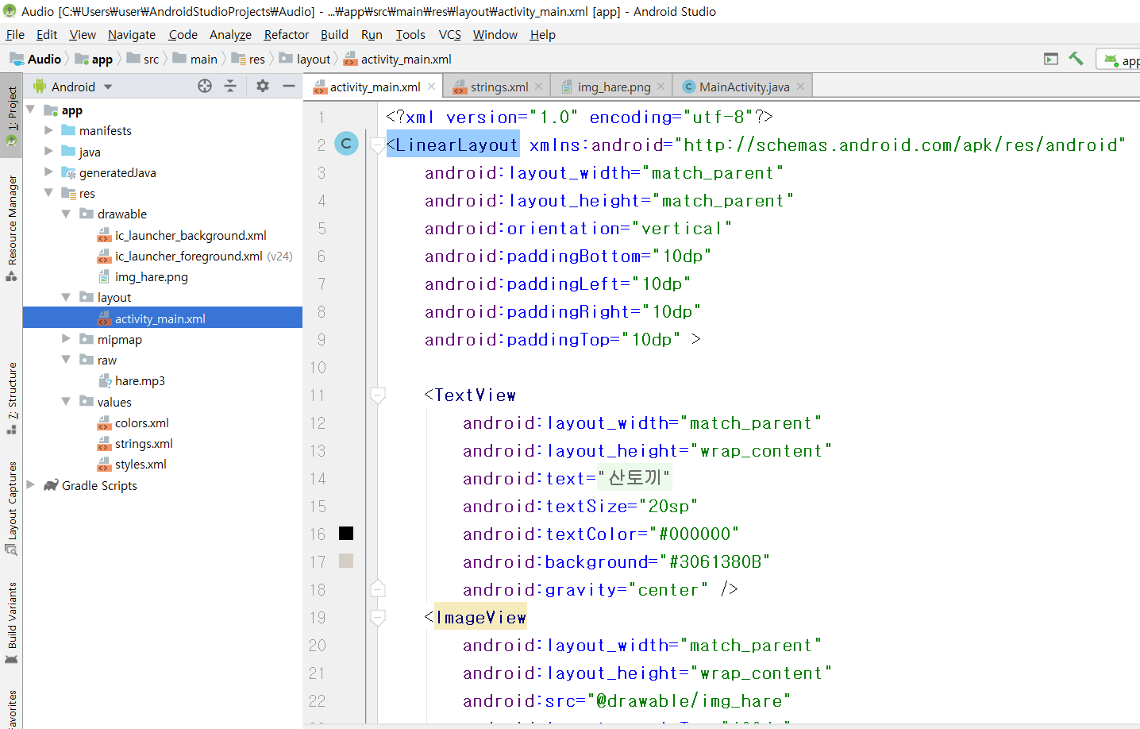

Slide 27
<?xml version="1.0" encoding="utf-8"?>
<LinearLayout xmlns:android="http://schemas.android.com/apk/res/android"
android:layout_width="match_parent"
android:layout_height="match_parent"
android:orientation="vertical"
android:paddingBottom="10dp"
android:paddingLeft="10dp"
android:paddingRight="10dp"
android:paddingTop="10dp" >
<TextView
android:layout_width="match_parent"
android:layout_height="wrap_content"
android:text="@string/title"
android:textSize="20sp"
android:textColor="#000000"
android:background="#3061380B"
android:gravity="center" />
<ImageView
android:layout_width="match_parent"
android:layout_height="wrap_content"
android:src="@drawable/img_hare"
android:layout_marginTop="100dp"
android:gravity="center" />
<TextView
android:layout_width="match_parent"
android:layout_height="wrap_content"
android:text="@string/lyrics"
android:textSize="18sp"
android:textColor="#000000"
android:layout_marginTop="100dp"
android:gravity="center" />
</LinearLayout>

Slide 28
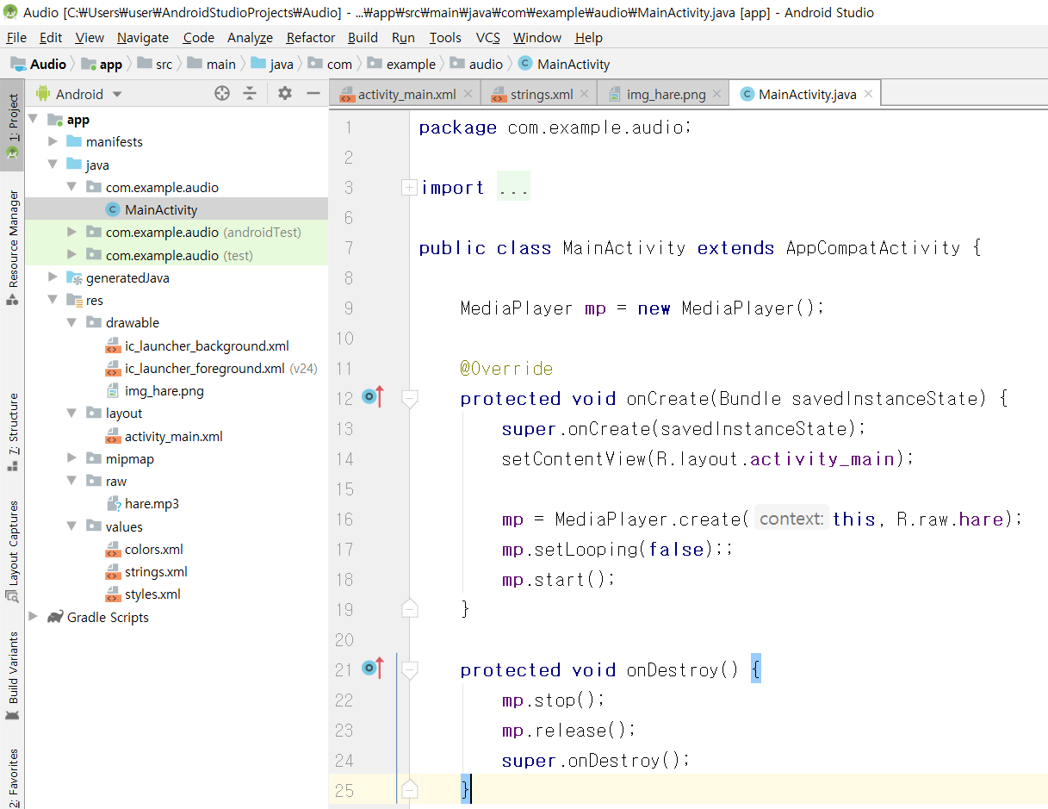
[MainActivity.java]

Slide 29
package com.example.audio;
import android.media.MediaPlayer;
import android.support.v7.app.AppCompatActivity;
import android.os.Bundle;
public class MainActivity extends AppCompatActivity {
MediaPlayer mp = new MediaPlayer();
@Override
protected void onCreate(Bundle savedInstanceState) {
super.onCreate(savedInstanceState);
setContentView(R.layout.activity_main);
mp = MediaPlayer.create(this, R.raw.hare);
mp.setLooping(false);
mp.start();
}
protected void onDestroy() {
mp.stop();
mp.release();
super.onDestroy();
}
}

Slide 30
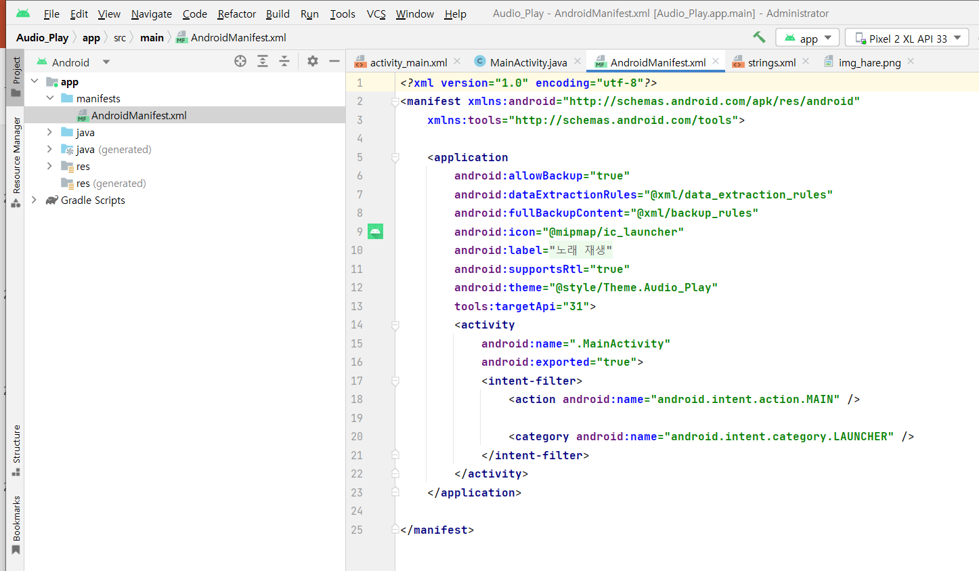
[AndroidManifest.xml]

